Slide 1
PLAN MATHEMATIQUES
CIRCONSCRIPTION D’AUBERGENVILLE
2020/2021

Slide 2
OUTILS NUMERIQUES
Classe virtuelle:
https://college.cned.fr/cv/237321/211
Netboard: Echanger, mutualiser ou déposer des ressources
https://pourchet.netboard.me/plandeformation/?tab=225557#
Tableau interactif
https://www.notebookcast.com/en/board/djz5pf78dedf
Google Doc: Réaliser un document en commun
https://docs.google.com/document/d/1sI28gl5PMgQd5cx9Uqn14gLP8EczgWBq7c3rQiMnTeA/edit

Slide 3

PRESENTATION DES CONSTELLES Dream Team d’AUbergenville
ECOLE JOLIOT CURIE, BOUAFLE
3 PE CM1, CM2
ECOLE ROGER VASSIEUX FLINS
4 PE CM1, CM2
ECOLE MONTAINVILLE
1 PE CE2-CM1-CM2
ECOLE JUMEAUVILLE
1 PE CE2 – CM2 , 1 PE CP-CM1
1 RMC
ECOLE ANDELU
1 PE CM1-CM2

Slide 4

Pour bien commencer, rien de mieux que de faire des mathématiques....
Je pense à un nombre, je l’augmente d’un tiers de sa valeur et j’obtiens 60.
A quel nombre avais-je pensé ?
 Ecrire les réponses sur le whiteboard: https://www.notebookcast.com/en/board/djz5pf78dedf

Slide 5
CORRECTION POSSIBLE
60
 | ?
15 | 15 | 15 | 15
45
Vérification arithmétique: 45 : 3 = 15 45 + 15 = 60

Slide 6
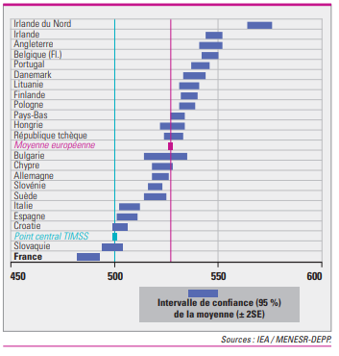
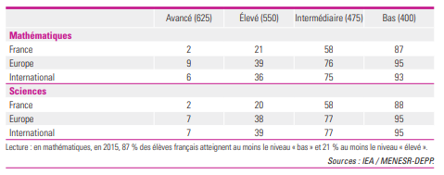
LES CONSTATS
Résultats en baisse: enquête PISA, TIMSS

Slide 7

LES CONSTATS
Enquête CEDRE: 42,4 % des élèves ont une maîtrise fragile des mathématiques, voire de grandes difficultés
10 % des jeunes Français souffrent d’un handicap dans la réalisation d'activités quotidiennes dès que les nombres sont en jeu
1/3 des professeurs déclarent ne pas aimer enseigner les mathématiques
CONSEQUENCE:
L’enseignement des mathématiques est une priorité nationale
« 21 mesures pour l’enseignement des mathématiques »

Slide 8
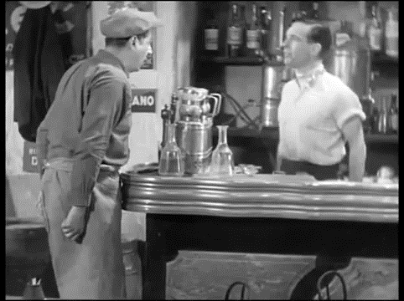
Marius, Marcel Pagnol, 1931

Slide 9

OBJECTIFS DU PLAN MATHEMATIQUES
Développer la formation continue des enseignants en
mathématiques à l’échelle locale, dans une logique
de confiance, entre pairs et en équipes, sur un TEMPS
LONG.
Mise en œuvre progressive des « 21 mesures pour
l’enseignement des mathématiques » cycle 2 et cycle 3

Slide 10
OBJECTIF DU PLAN VILLANI-TOROSSIAN
Les étapes d’apprentissage:
Un élève plus serein
- la manipulation ;
- la verbalisation ;
- l’abstraction.
- Le sens de l’effort
5
- Le plaisir par le jeu
8
Le cours de mathématiques
Calcul
Développer les automatismes de calcul à tous les âges par des pratiques rituelles (répétition, calculs mental et intelligent, etc.) pour favoriser la mémorisation et libérer l’esprit des élèves en vue de la résolution de problèmes motivants.
Rééquilibrer les séances d’enseignement de mathématiques : redonner leur place
au cours structuré et à sa trace écrite ;
à la notion de preuve ;
aux apprentissages explicites.

Slide 11

CONTENUS DE FORMATION
Enrichir ses connaissances dans le domaine disciplinaire
Engager une réflexion sur leurs effets en pratique de classe
Concevoir collectivement des séances de classe
Expérimenter, mettre en œuvre les séances construites
Observer et analyser des séances en classe par des enseignants

Slide 12
PROTOCOLE DE FORMATION
Formations:
1h: Appropriation de l’outil numérique support de la formation virtuelle
6h : formation en petits groupes
2h: Réunion en groupe constellé (COVID): 17h-19h
Lundi 14 décembre: Bouafle
Mardi 15 décembre 2020: Flins
Jeudi 17 décembre: Andelu, Jumeauville, Montainville
6h: formation en petits groupes:
4/01 Flins
7/01 Bouafle
8/01 Montainville, Andelu, Jumeauville
3h de formation en distanciel (magistère ou Eduscol)
2h: réunion retour/bilan: jeudi 28 janvier (COVID)

Slide 13
PROTOCOLE DE FORMATION
Visites:
1 visite avec le RMC
7/12: Flins
8/12: Bouafle
10/12: Montainville, Andelu
11/12: Jumeauville
1 visite croisée: RMC + PE des petits groupes: 12/01 au 22/01 (COVID)

Slide 14

PLAN MATHEMATIQUES THEME RETENU
LES FRACTIONS

Slide 15

PETITE PAUSE

